Slide 1


TEMA DO PROJETO

Slide 2


SISTEMA DE GERENCIAMENTO DE SUPERMERCADO

Slide 3

DESCRIÇÃO

Slide 4


O OBJETIVO DO PROJETO FOI DESENVOLVER UM SISTEMA PARA GERENCIAR OS PRODUTOS, FUNCIONÁRIOS E SETORES DE UM SUPERMERCADO.

Slide 5

INFORMAÇÕES

Slide 6

CONTEXTUALIZANDO
Entidades:
Funcionário e Setor
funcionario.py - cria o objeto funcionário para armazenar seu id, nome, data de nascimento, CPF, telefone e e-mail.
setor.py - cria o objeto setor para armazer seu id e nome.
funcionarios_CRUD.py - cria o CRUD do funcionário e do setor, conectando com o banco de dados Neo4j, possibilitando criar, ler, atualizar e deletar funcionários e setores. Além disso, cria relacionamento de trabalho entre um funcionário e um setor e de gerência entre dois funcionários.
Produto
produtos.py - cria o objeto produto para armazenar seu id, nome, código de barras, preço e quantidade.
estoque_CRUD.py - cria o CRUD do produto, conectando com o banco de dados MongoDB, possibilitando criar, ler, atualizar e deletar produtos.

Slide 7

DIAGRAMA DE CLASSES

Slide 8
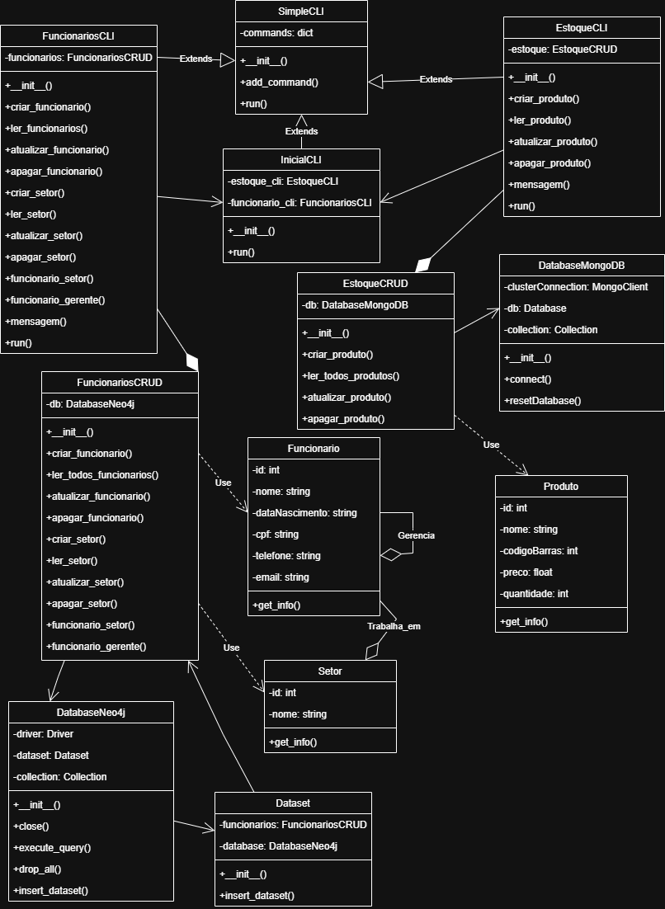

Slide 9

BACK-END

Slide 10
PRINCIPAIS PARTES
Entidades
CRUD’s
CLI’s
Conexão Banco de Dados

Slide 11
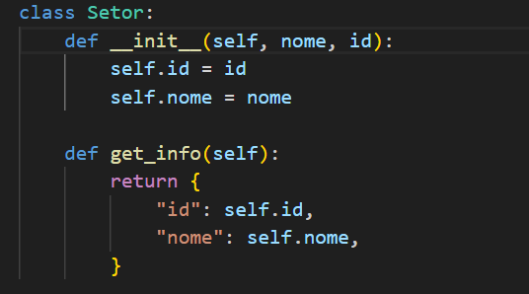
ENTIDADES
Setor

Slide 12
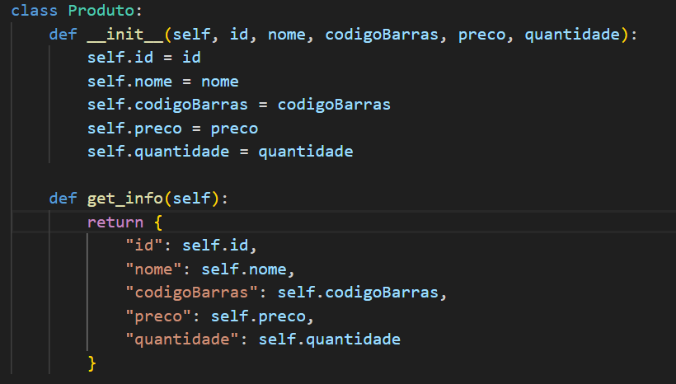
ENTIDADES
Produto

Slide 13
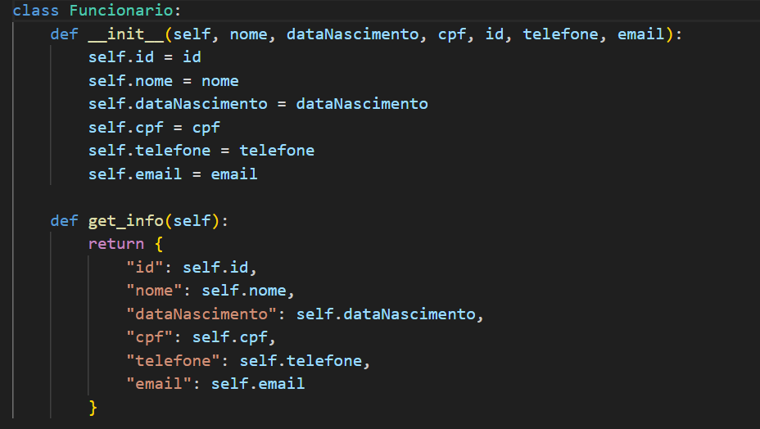
ENTIDADES
Funcionario

Slide 14
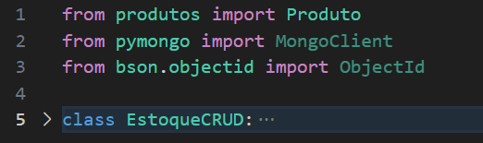
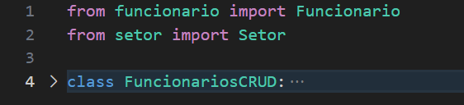
CRUD’S

Slide 15
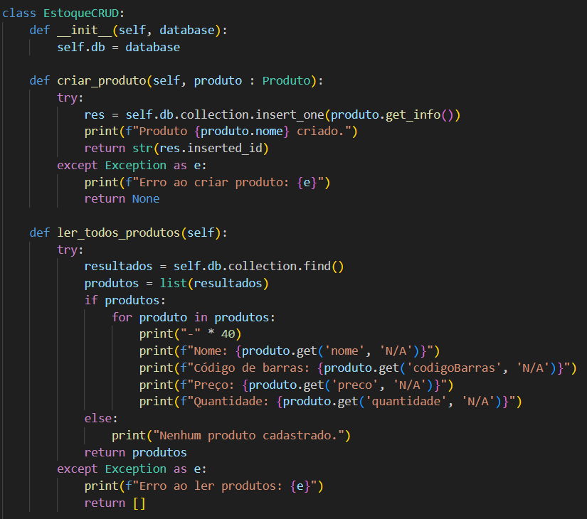
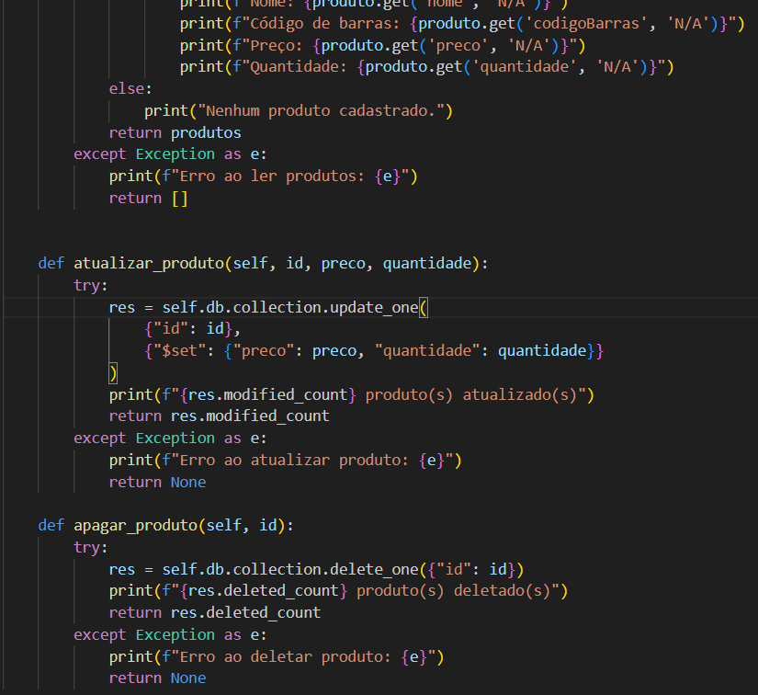
CRUD’S

Slide 16
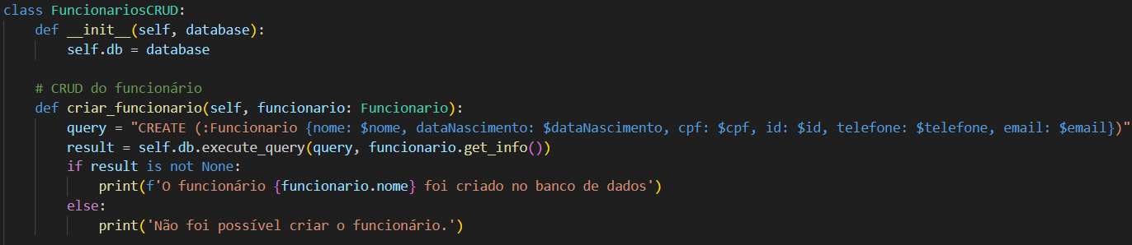
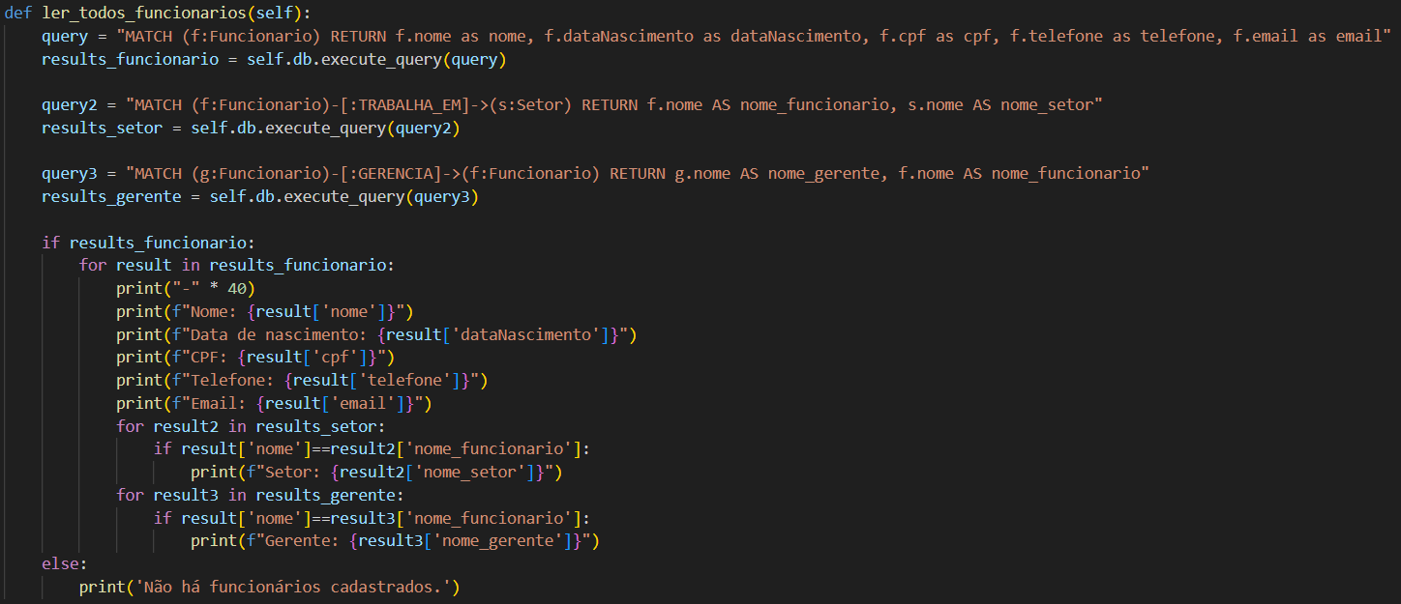
CRUD’S

Slide 17
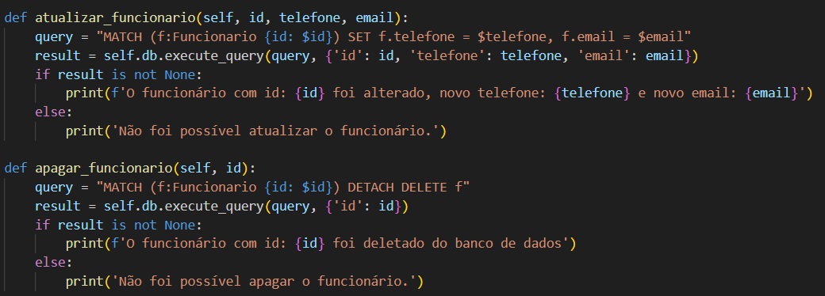
CRUD’S

Slide 18
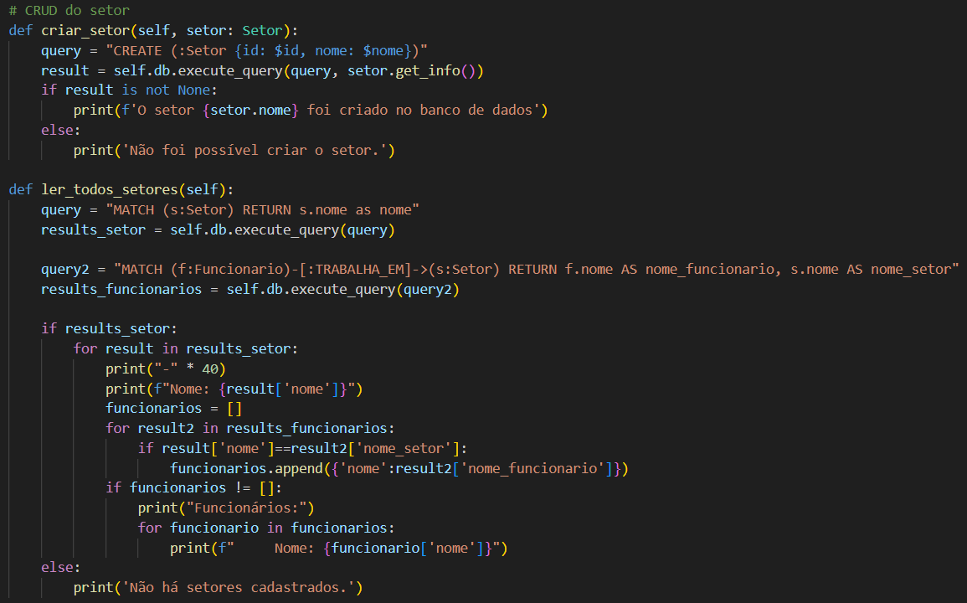
CRUD’S

Slide 19
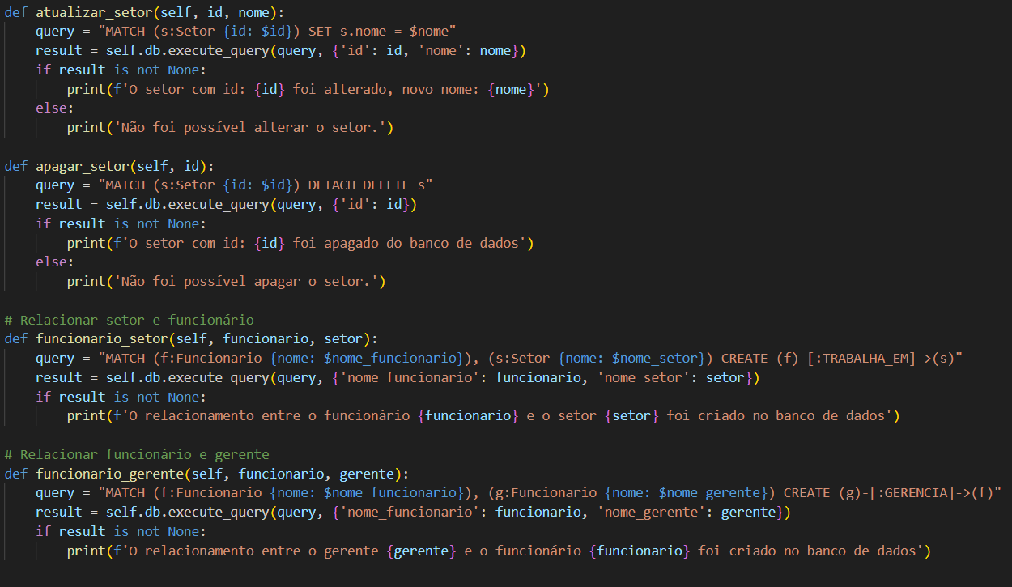
CRUD’S

Slide 20
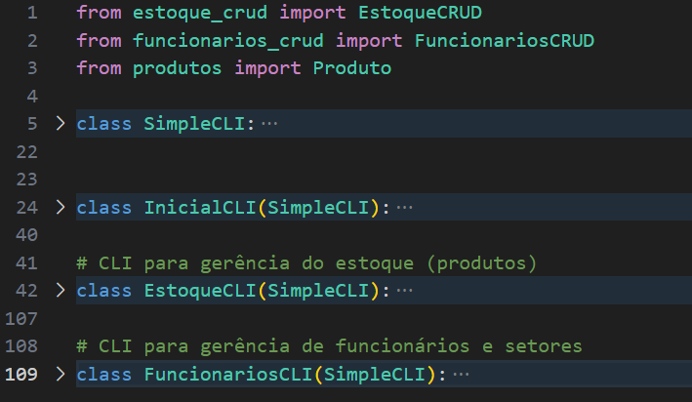
CLI’S

Slide 21
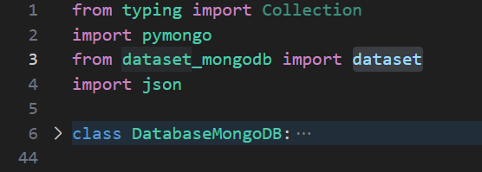
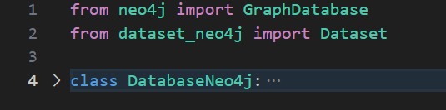
CONEXÃO

Slide 22
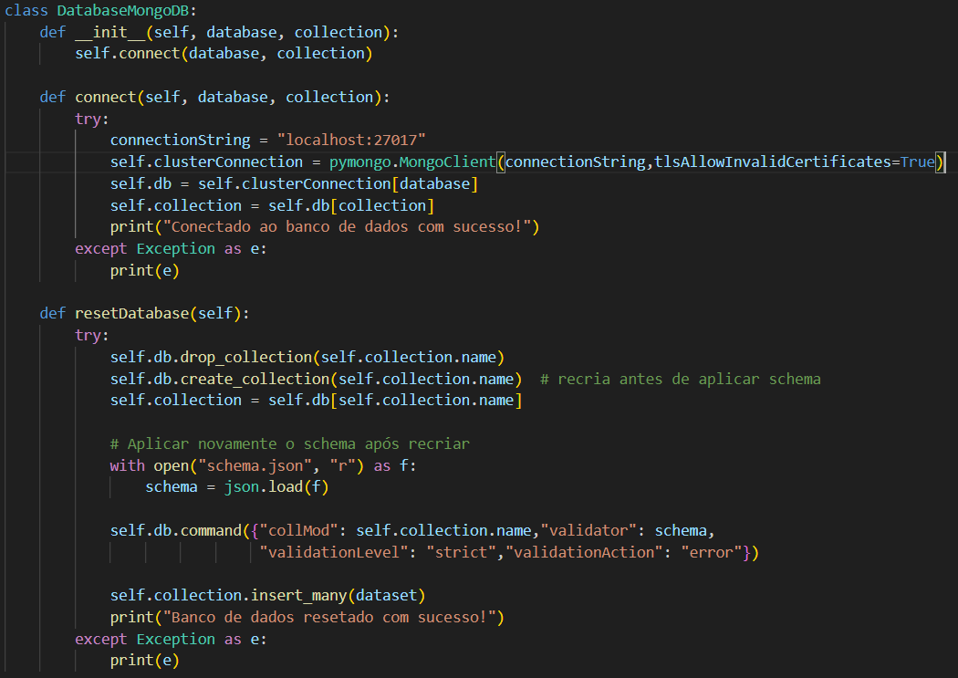
CONEXÃO

Slide 23
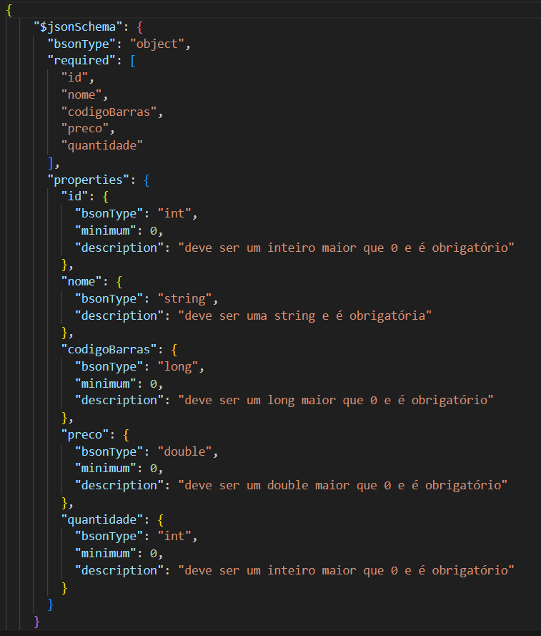
CONEXÃO

Slide 24
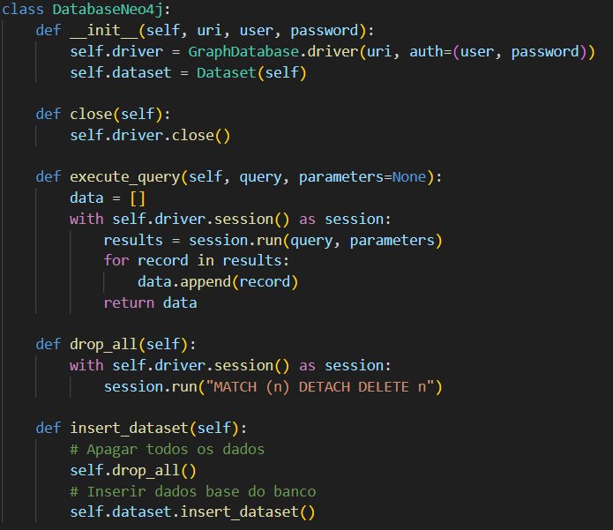
CONEXÃO

Slide 25

FUNCIONAMENTO

Slide 26
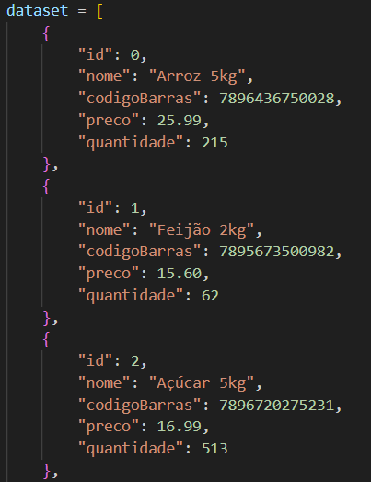
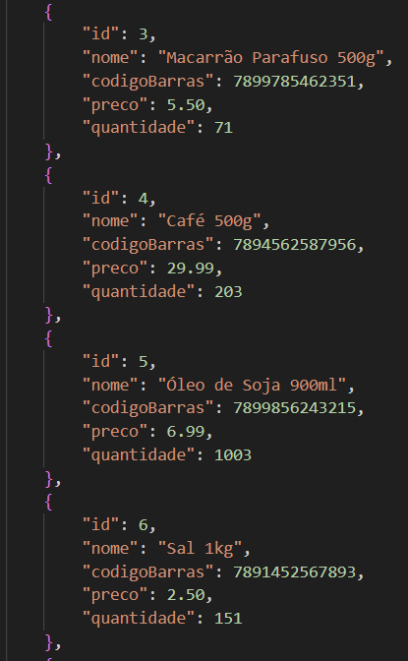
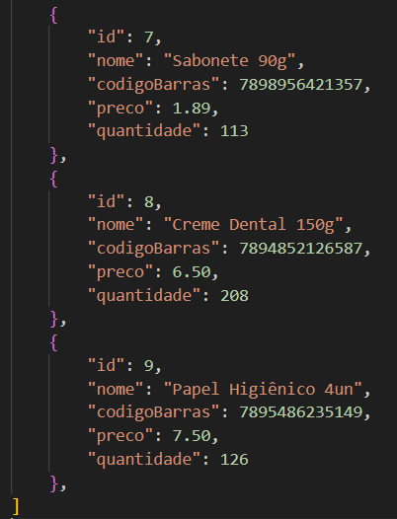
BANCO DE DADOS
MongoDB

Slide 27
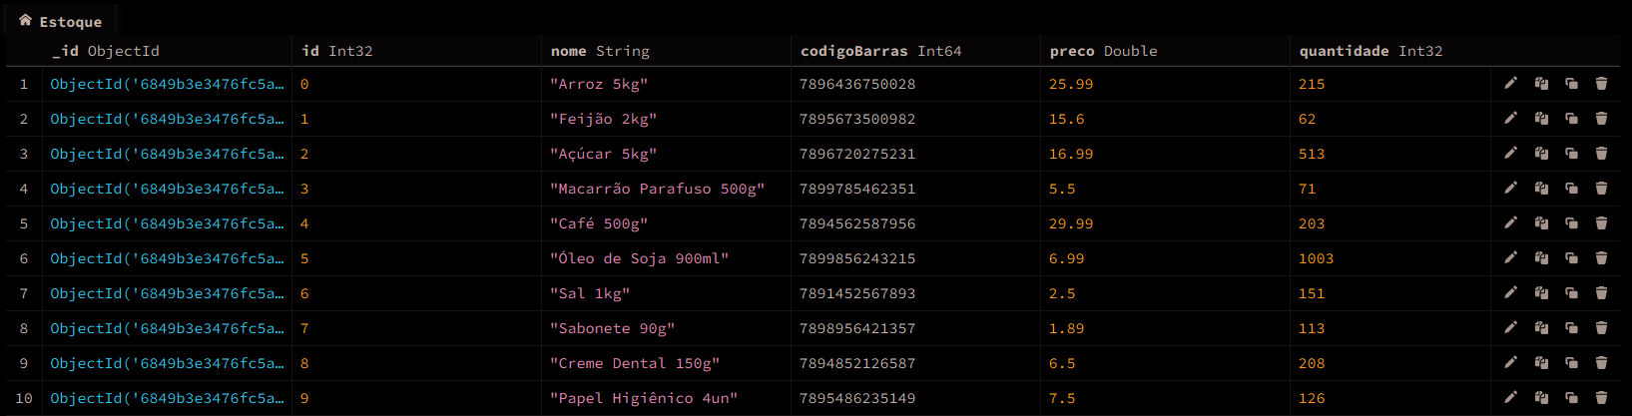
BANCO DE DADOS
MongoDB

Slide 28
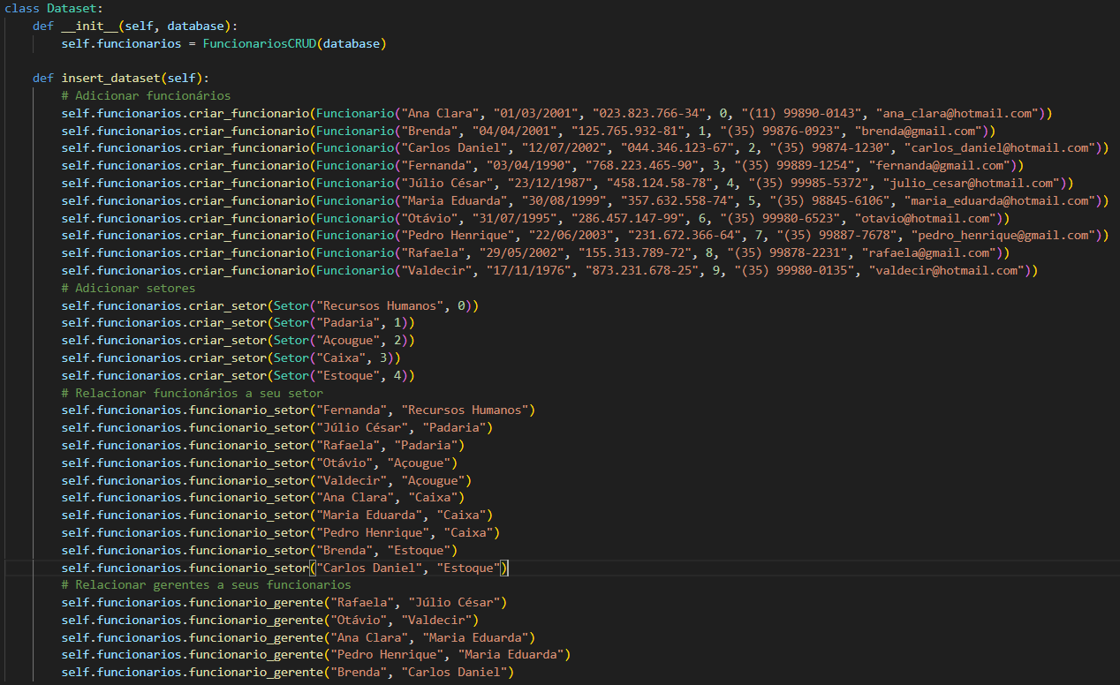
BANCO DE DADOS
Neo4j

Slide 29
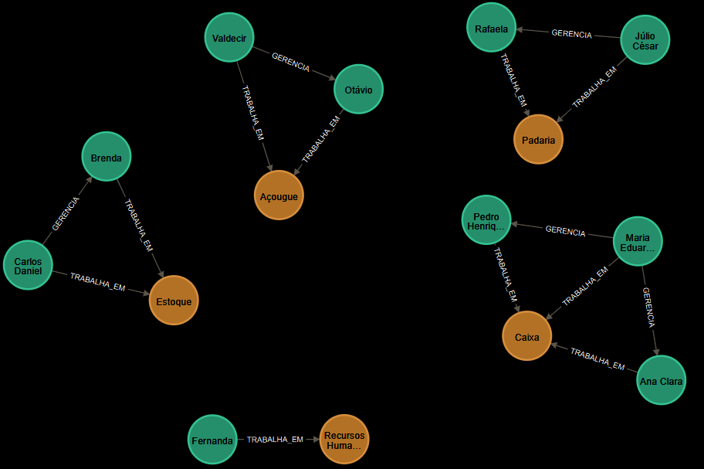
BANCO DE DADOS
Neo4j

Slide 30
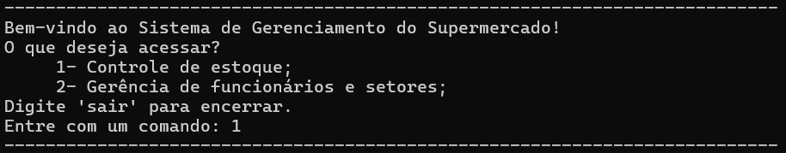
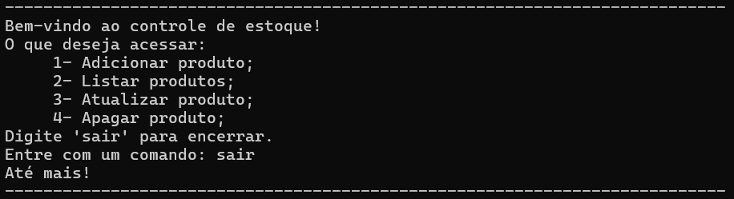
INTERFACE
Inicial CLI
Estoque CLI

Slide 31
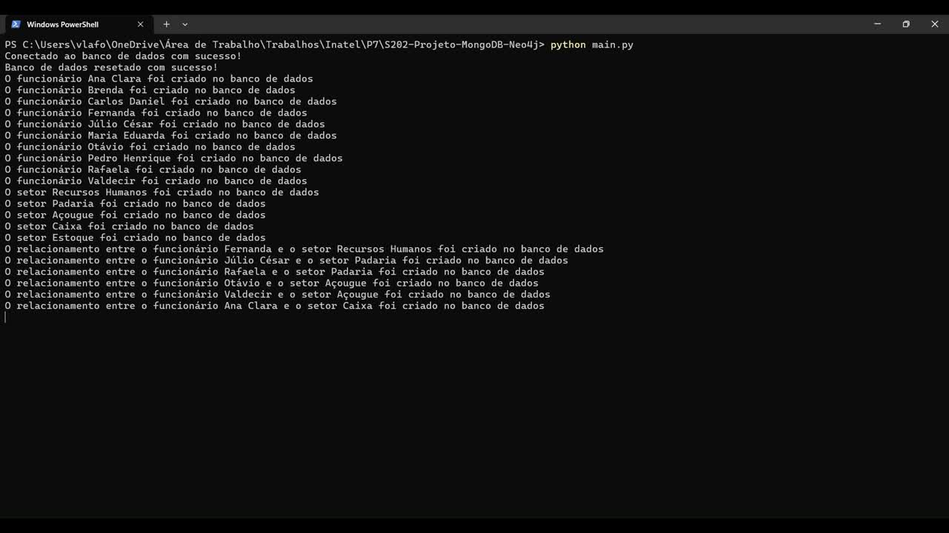
EXECUÇÃO

Slide 32
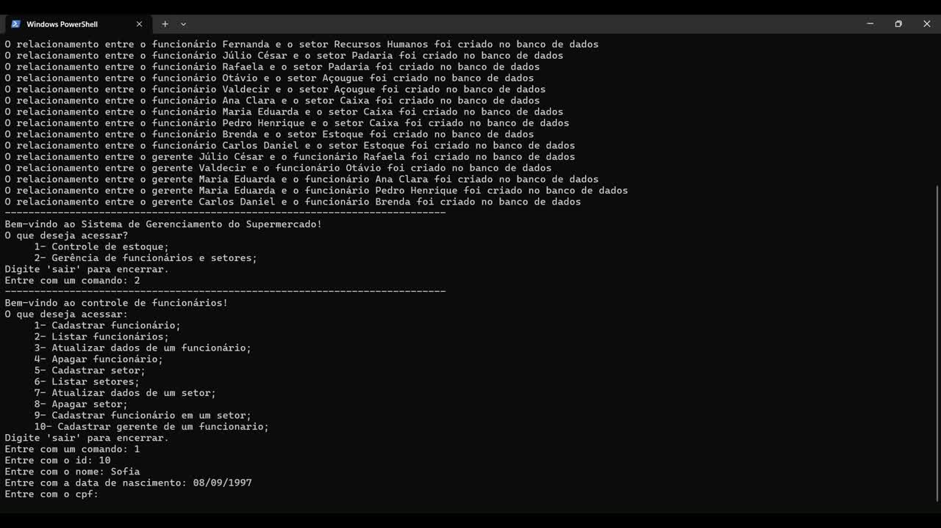
EXECUÇÃO

Slide 33
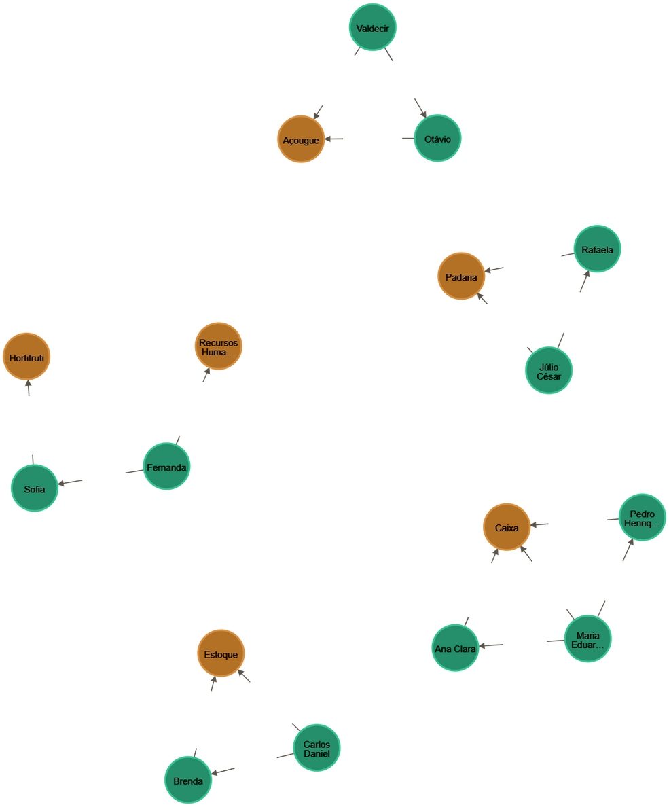
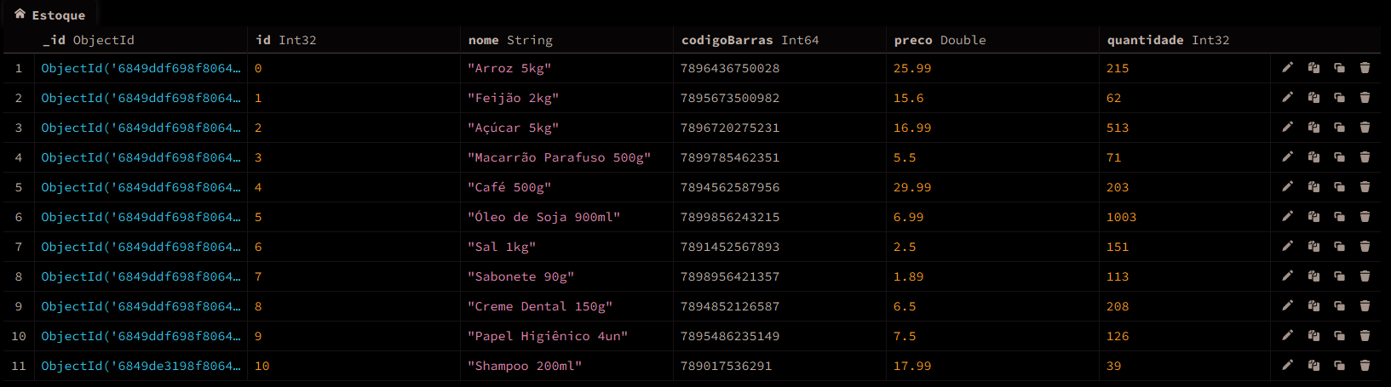
EXECUÇÃO

